Slide 2
网络安全
学习培训
Network information security awareness

Slide 3
01 《中华人民共和国网络安全法》解读
目
录
CONTENTS
02 网络安全基础知识
03 网络安全事件及处理

Slide 4
1
《中华人民共和国网络安全法》

Slide 5
《中华人民共和国网络安全法》解读
《网络安全法》出台背景
《网络安全法》内容
《网络安全法》重点解读
《网络安全法》执法案例分析

Slide 6
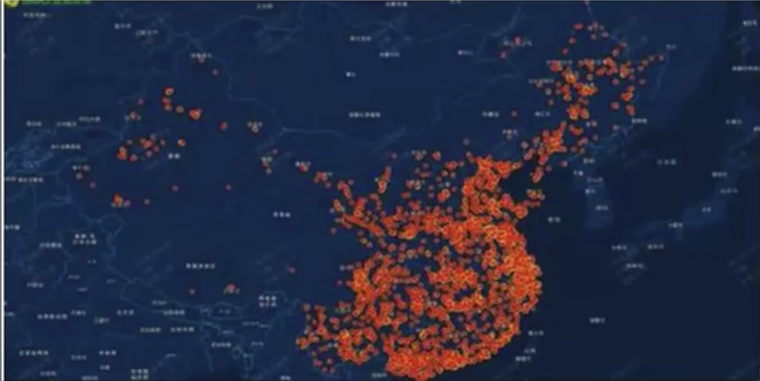
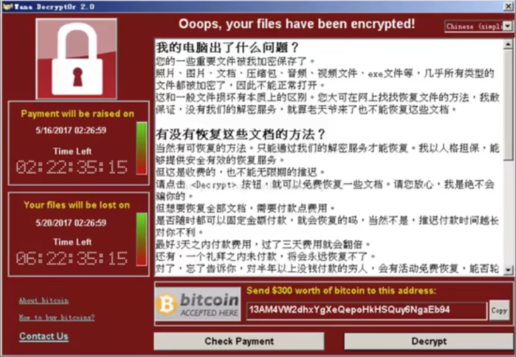
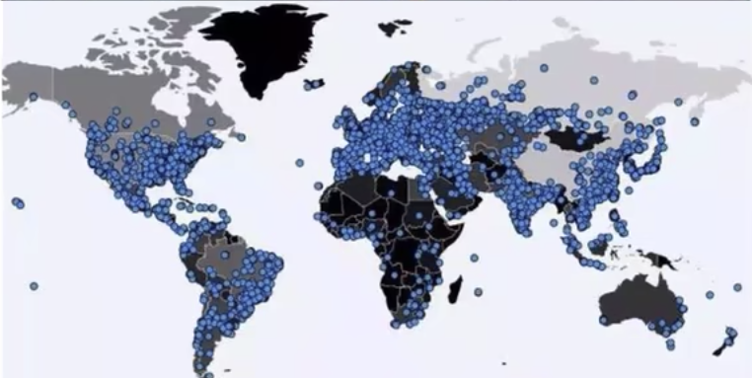
《中华人民共和国网络安全法》背景
2017年5月12日WannaCry勒索软件席卷全球150余个国家

Slide 7
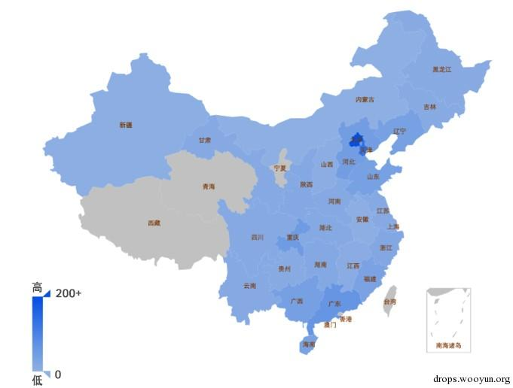
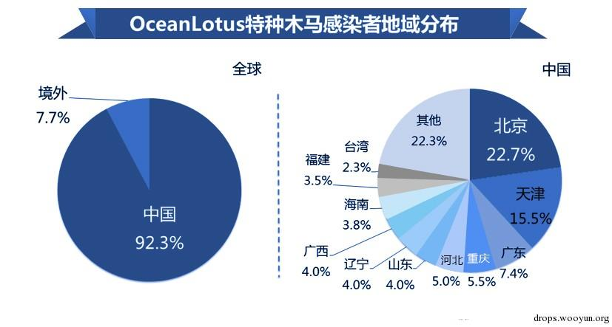
《中华人民共和国网络安法》背景
国外黑客组织“海莲花攻击我国关键部门系统”
2012年起境外多个黑客组织对我国重点系统开展APT攻击。其中“海莲花”（OcaenLotus）对中国政府、科研院所、海事机构、海域建设、航运企业等相关重要领域展开了有组织、有计划、有针对性的长时间不间断攻击。捕获“海莲花”特种木马样本100余个，感染者遍布国内29个省级行政区。

Slide 8
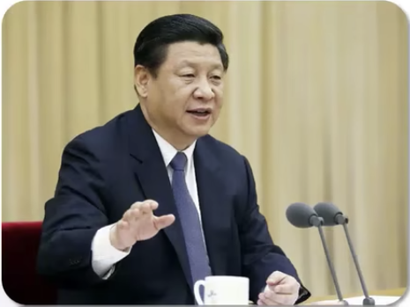
《中华人民共和国网络安全法》背景
2014年2月27日网信办第一次会议上习近平总书记提出：
没有网络安全，就没有国家安全
没有信息化，就没有现代化
安全是发展的前提，发展是安全的保障安全和发展要同步推进
加快构建关键信息基础设施安全保障体系全天候全方位感知网络安全态势
增强网络安全防御能力和威慑力

Slide 9
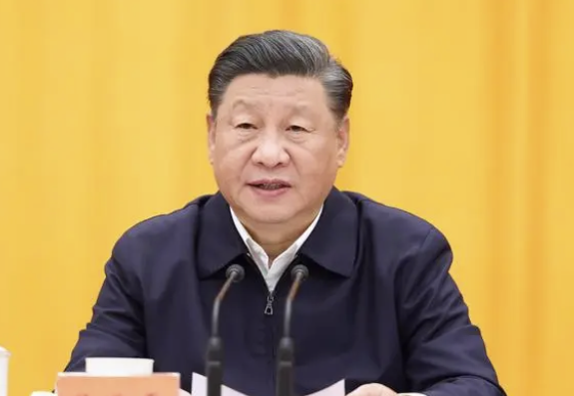
《中华人民共和国网络安全法》背景
2015年4月15日中央国家安全委员第一次会议召开，习近平同志首次提出“总体国家安全观”的概念，强调要走出一条中国特色国家安全道路，要构建集政治安全、国土安全、军事安全、经济安全、文化安全、社会安全、科技安全、信息安全、生态安全、资源安全、核安全等于一体的国家安全体系

Slide 10
《中华人民共和国网络安全法》内容解读
共7章 79条
第一章
第三章
第五章
总则
网络运行安全
监测预警与应急处置
第七章
附则
第二章
第四章
第六章
网络安全支持与促进
网络信息安全
法律责任

Slide 11
《中华人民共和国网络安全法》内容解读
一、基本原则
网络空间主权原则
网络安全与信息化发展并重原则
共同治理原则

Slide 12
《中华人民共和国网络安全法》内容解读
二、《网络安全法》提出制定网络安全战略，明确网络空间治理目标，提高了我国网络安全政策的透明度
《网络安全法》第4条明确提出了我国网络安全战略的主要内容，即:明确保障网络安全的基本要求和主要目标，提出重点领域的网络安全政策、工作任务和措施。第7条明确规定，我国致力于"推动构建和平、安全、开放、合作的网络空间，建立多边、民主、透明的网络治理体系。"这是我国第一次通过国家法律的形式向世界宣示网络空间治理目标，明确表达了我国的网络空间治理诉求。上述规定提高了我国网络治理公共政策的透明度，与我国的网络大国地位相称，有利于提升我国对网络空间的国际话语权和规则制定权，促成网络空间国际规则的出台。

Slide 13
《中华人民共和国网络安全法》内容解读
三、《网络安全法》进一步明确了政府各部门的职责权限，完善了网络安全监管体制
《网络安全法》将现行有效的网络安全监管体制法制化，明确了网信部门与其他相关网络监管部门的职责分工。第8条规定，国家网信部门负责统筹协调网络安全工作和相关监督管理工作，国务院电信主管部门、公安部门和其他有关机关依法在各自职责范围内负责网络安全保护和监督管理工作。这种"1+X"的监管体制，符合当前互联网与现实社会全面融合的特点和我国监管需要。

Slide 14
《中华人民共和国网络安全法》内容解读
四、《网络安全法》强化了网络运行安全，重点保护关键信息基础设施
《网络安全法》第三章用了近三分之一的篇幅规范网络运行安全，特别强调要保障关键信息基础设施的运行安全。关键信息基础设施是指那些一旦遭到破坏、丧失功能或者数据泄露，可能严重危害国家安全、国计民生、公共利益的系统和设施。网络运行安全是网络安全的重心，关键信息基础设施安全则是重中之重，与国家安全和社会公共利益息息相关。为此，《网络安全法》强调在网络安全等级保护制度的基础上，对关键信息基础设施实行重点保护，明确关键信息基础设施的运营者负有更多的安全保护义务，并配以国家安全审查、重要数据强制本地存储等法律措施，确保关键信息基础设施的运行安全。

Slide 15
《中华人民共和国网络安全法》内容解读
五、《网络安全法》完善了网络安全义务和责任，加大了违法惩处力度
《网络安全法》将原来散见于各种法规、规章中的规定上升到人大法律层面，对网络运营者等主体的法律义务和责任做了全面规定，包括守法义务，遵守社会公德、商业道德义务，诚实信用义务，网络安全保护义务，接受监督义务，承担社会责任等，并在"网络运行安全"、"网络信息安全"、"监测预警与应急处置"等章节中进一步明确、细化。在"法律责任"中则提高了违法行为的处罚标准，加大了处罚力度，有利于保障《网络安全法》的实施。

Slide 16
《中华人民共和国网络安全法》内容解读
六、《网络安全法》将监测预警与应急处置措施制度化、法制化
《网络安全法》第五章将监测预警与应急处置工作制度化、法制化，明确国家建立网络安全监测预警和信息通报制度，建立网络安全风险评估和应急工作机制，制定网络安全事件应急预案并定期演练。这为建立统一高效的网络安全风险报告机制、情报共享机制、研判处置机制提供了法律依据，为深化网络安全防护体系,实现全天候全方位感知网络安全态势提供了法律保障。

Slide 17
《中华人民共和国网络安全法》特点与亮点
全面性
针对性
协调性
确定了各相关主体在网络安全保护中的义务和责任
确定了网络信息安全各方面的基本制度
从我国的国情出发，坚持问题导向，总结实践经验，借鉴了其他过得一些做法，重在管用和解决实际问题。
注重保护网络主体的合法权益，保障网络信息依法，有序、自由地流动，促进网络技术创新
最终实现以安全促发展，以发展来促安全
《网络安全法》突出亮点
明确网络空间主权的原则
进一步完善个人信息保护规则
明确网络产品和服务提供者的安全义务
建立关键信息基础设施安全保护制度
明确了网络运营者的安全义务
确立重要数据跨境传输的规则

Slide 18
《网络安全法》执法案例
从2017年6月1日实施，截至至现在，公开报道的应用《网络安全法》案例共计有8000余起
主要执法机构：网信部门、公安部门、电信主管机关（通信管理局）
主要处罚措施：警告、责令整改
主要参照依据：《网络安全法》第21条、第24条、第59条

Slide 19
《网络安全法》执法案例
全国首例未履行《网络安全法》的处罚案例
事件1：汕头科技公司未及时履行网络安全义务，网瞥依据网安法责令改正
2017年7月20日，广东汕头网警支队在对该市网络安全等级保护重点单位进行执法检查 时发现 汕头市某信息科技有限公司于2015年11月向公安机关报备的信息系统安全等 级为第三级经测评合格后投入使用，但白2016年起从未按规定定期开展等级测评
执法机构：广东汕头网警支队
处罚行为：未按规定履行网络安全等级测评义务
处罚措施： 警告并责今其改正
法律依据 ： 《网络安全法》第21条、第38条，第59条第1款

Slide 20
《网络安全法》执法案例
全国首例未履行《网络安全法》被罚款
事件2：四川一网站因高危漏洞遭入侵被罚
2017年7月22日，宜宾市翠屏区"教师发展平台"网站因网络安全防护工作落实不到位，导致网站存在高危漏洞，造成网站发生被黑客攻击入侵的网络安全事件。宜宾网安部门在对事件进行调查时发现，该网站自上线运行以来，始终未进行网络安全等级保护的定级备案、等级测评等工作，未落实网络安全等级保护制度，未履行网络安全保护义务。
执法机构：宜宾网安部门
处罚行为：未落实网络安全等级保护制度，未履行网络安全保护义务
处罚措施：对机构及法定代表唐某某予以行政处罚；对法定代表唐某某罚款5千，机构罚款1万元法律依据：《网络安全法》第21条、第59条第1款

Slide 21
《网络安全法》执法案例
未履行《网络安全法》日志留存被罚款案例
事件3：因措施不到位致网页被黑客篡改，洛阳市某水务集团被罚款8万元
2018年8月4日，省公安厅监测发现，洛阳市某水务集团远程数据监测平台遭到黑客攻击，致使网页被篡改。经洛阳警方网络安全应急处置小组调查发现，该水务集团网络安全意识淡薄，网络安全管理制度不健全，网络安全技术措施落实不到位，未留存6个月以上的网络日志。
8月14日，洛阳市公安局长春路分局依据《网络安全法》第五十九条第一款之规定，给予洛阳市某水务集团80000元罚款的行政处罚，同时分别对三个部门相关责任人李某、张某、李某给予15000元、10000元、10000元罚款的行政处罚。9月21日，河南省公安厅对洛阳警方查处某水务集团未履行网络安全保护义务案进行了通报。

Slide 22
2
网络安全基础知识

Slide 23
网络安全基础
02
网络安全面临
的威胁
01
网络安全介绍
03
日常办公及
网络安全

Slide 24
网络安全介绍
网络安全含义
网络安全，狭义上来说是指网络系统的硬件、软件以及系统中的数据受到保护。不因偶然或者恶意的原因而遭到破坏、更改、泄露。系统连续可靠正常的运行，网络服务不中断。

Slide 25
网络安全介绍
03
05
01
02
看不懂
04
跑不掉
进不来
拿不走
改不了

Slide 26
网络安全介绍
网络安全分类
运行系统安全及保证信息处理和传输系统的安全。
网络上系统信息的安全
网络上信息传播安全，即信息传播后果的安全
网络上信息内容的安全，它侧重于保护信息的保密性、真实性和完整性
系统安全
网络信息安全
信息传播安全
信息内容安全

Slide 27
网络安全介绍
网络安全的目标。网络安全的目标是建立一个良好的通信平台。使得在这个平台上传输处理的信息安全并且可靠，从而为互联网上的各项活动提供完整而准确的信息，保证各种正常的网络行为能够高效、快捷并且安全的实现。
保密性
完整性
可用性
可控性
不可否认性
网络安全具有五个明确的属性。保密性。完整性。可用性。可控性。和不可否认性。

Slide 28
网络安全面临的威胁
01
02
03
04
05
06
人为失误
黑客攻击
病毒感染
隐私及机密资料的存储和传输
广告软件和间谍软件
系统漏洞及“后门”

Slide 29
信息数据面临的安全威胁
内部、外部泄露
自身数据信息安全管理不完善
数据信息存储介质的损坏
拒绝服务攻击
逻辑炸弹
特洛伊木马

Slide 30
日常工作安全
01
浏览器使用安全
02
邮件安全常识
03
敏感资料脱敏处理
04
日常数据备份

Slide 31
日常工作安全——浏览器使用安全
01
02
03
浏览器漏洞
网页木马
自动记录功能
很多网络攻击都是以安全漏洞为切入点，如果用户没有及时打补丁或修复漏洞，网络攻击就会乘虚而入。浏览器亦是如此，由于其应用的广泛性，更是成为众多黑客的重点盯梢目标。
黑客在网页中嵌入一段恶意代码，其目的就是用户在浏览该网页时会自动触发木马下载程序，若恶意代码被激活，后台会自动将木马植入用户端，进而用户计算机被黑客控制，用户账号、口令可能会被窃取，导致工作资料外泄。
浏览器在访问过程中，系统默认开启用户操作留痕功能，这样很多信息会被浏览自动记录下来，例如访问的地址栏记录、搜寻关键词记录、访问记录、缓存文件、Cookies等，而这些信息就可能涉及工作机密和个人隐私。

Slide 32
日常工作安全——浏览器使用安全
有些木马只要调高IE的安全级别，或者禁用脚本，该网页木马就不起作用了。
及时更新
确保Cookie安全
要及时为系统、浏览器和各种应用软件打好补丁，及时将浏览器升级到最新版本，使用安全性能高的浏览器。
提升安全级别
Cookie是网页服务器通过浏览器放在用户本地电脑硬盘上的一个文件。用于自动记录用户的信息。我们有必要对cookie的使用进行严格的限制。

Slide 33
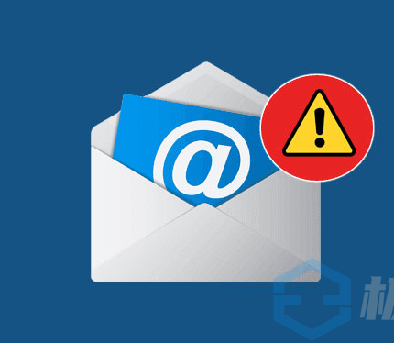
日常工作安全——邮件使用安全
接收邮件
不要打开陌生人发来的邮件附件，也不要点击邮件中的链接。办公电脑不要使用企业邮箱之外的其他邮箱，以免造成不必要的风险。
发送邮件
邮件在网络上是明文传输的。因此，如果通过邮件发送公司机密/敏感信息、个人隐私信息、或信用卡数据等，此类数据需要保护，即加密后才能发送。企业内部邮件需统一使用企业邮箱。

Slide 34
日常工作安全——邮件使用安全
不要随意在网站上留存公司邮箱或重要私人邮箱
01
在留取个人信息前仔细阅读网站的隐私保护声明
02
创建不重要的邮件账号，用于一些网站注册和邮件列表
03
妥善保管公司及个人邮箱密码，切勿在办公设备上明文保存
04

Slide 35
日常工作安全——邮件使用安全
邮件在互联网上传输时，需要从一个服务器，传到另一个服务器，从一个网络传到另一个网络，如果传输内容没有加密，任何可以访问相关网络并可以使用相关服务的人都可能会截获并打开邮件。
邮件加密可以使截获邮件但是没有解密密钥的人无法阅读。同时，邮件加密密钥切记不可通过邮件发送给收件人。
邮件在互联网上传输时，需要从一个服务器传到另一个服务器。从一个网络传到另一个网络。如果传输内容没有加密。任何可以访问相关网络并可以使用相关服务的人都可能会截获并打开邮件。

Slide 36
日常工作安全—敏感资料脱敏处理
数据脱敏就有几个关键点。敏感数据、脱敏规则和使用环境。常见的敏感数据有姓名、身份证号码、地址、电话号码、银行账号、邮箱地址、所属城市、邮编、密码类（如帐号查询密码、取款密码、登录密码等）、组织机构名称、营业执照号码、银行的账号、交易日期、交易金额等。
数据脱敏就有几个关键点。敏感数据、脱敏规则和使用环境。常见的敏感数据有姓名、身份证号码、地址、电话号码、银行账号、邮箱地址、所属城市、邮编、密码类（如帐号查询密码、取款密码、登录密码等）、组织机构名称、营业执照号码、银行的账号、交易日期、交易金额等。

Slide 37
日常工作安全—敏感资料脱敏处理
随机化：通过将敏感信息随机化或打乱敏感资料的结构，使其变得不敏感。例如，可以随机生成密码或替换原始信用卡号码。
替换：用替代词替换敏感信息，例如将真实的姓名、地址或电话号码替换为虚构的名称或代码。
遮盖：通过遮盖或删除敏感信息，使其无法被未经授权的人员获取。例如，可以遮盖身份证号码、社会保障号码或银行卡号码等。
剥离：将敏感信息从原始数据集中分离出来，并将其存储在安全的地方。这样可以保护敏感信息不被未经授权的人员访问或滥用。
加密：使用加密技术对敏感信息进行加密，并将其存储在安全的地方。这样可以保护敏感信息不被未经授权的人员访问或滥用。
延迟：延迟处理敏感信息或在处理时将其转换为另一种形式，以减少未经授权的人员获取敏感信息的可能性。例如，可以延迟处理信用卡号码或在处理时将其加密。

Slide 38
日常工作安全—数据备份
引起数据丢失破坏的原因？计算机及通信技术在信息的收集、处理、存储、传输和分发中扮演着极其重要的角色。大大提高了工作效率。一些新的问题如系统失败。数据丢失或遭到破坏等。有可能是人为的因素，也可能是一些不可预测的因素。主要包括以下几个方面。
计算机硬件故障
计算机软件故障
人为因素
自然灾害
破坏性病毒

Slide 39
日常工作安全—数据备份
确定备份的频率
确定备份的内容
确定备份使用的介质
确定是使用在线备份还是脱机备份
确定备份工作的负责人
01
02
03
04
05

Slide 40
日常办公及操作安全
锁屏
密码
在离开计算机前锁屏
保管好个人账户密码，不随意告诉他人，定期更换密码，使用强密码
1
6
防病毒
关键词
备份
安装防病毒软件和防火墙
不安装来历不明的软件
不点击不明链接
2
5
定期系统备份，文件备份
3
4
加密
补丁
硬盘文件要加密
定期更新系统补丁

Slide 41
3
网络安全事件及处理

Slide 42
网络安全事件及处理
网络安全事件定义
网络安全事件案例
网络安全事件影响
网络安全事件原因
网络安全事件预防措施
网络安全事件处理流程

Slide 43
网络安全事件定义
01
有害程序事件
02
网络攻击事件
网络安全事件
03
信息破坏事件
是指通过网络途径对计算机系统中的数据和信息进行攻击或破坏，导致系统安全受到威胁或出现故障的事件。
04
信息内容安全事件
05
设备设施故障
·
06
灾害性事件

Slide 44
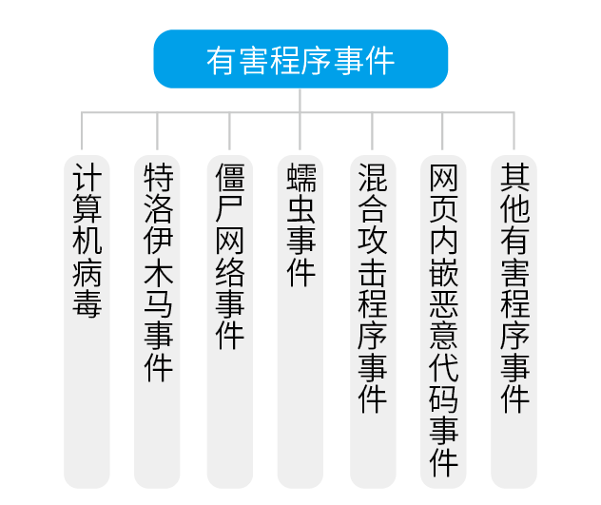
网络安全事件分类
有害程序事件
有害程序事件是指蓄意制造、传播有害程序，或者是因受到有害程序的影响而导致的信息安全事件

Slide 45
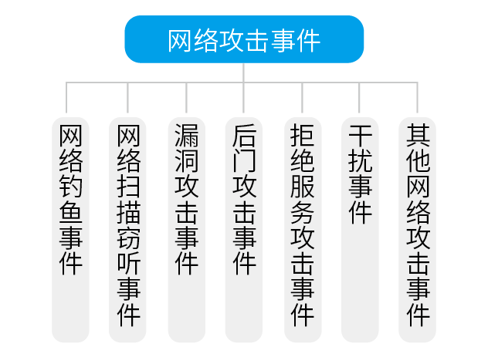
网络安全事件分类
网络攻击事件
是指通过网络或其他技术手段，利用信息系统的配置缺陷、协议缺陷、程序缺陷或使用暴力攻击对信息系统实施攻击，并造成信息系统异常或对信息系统当前运行造成潜在危害的网络安全事件。

Slide 46
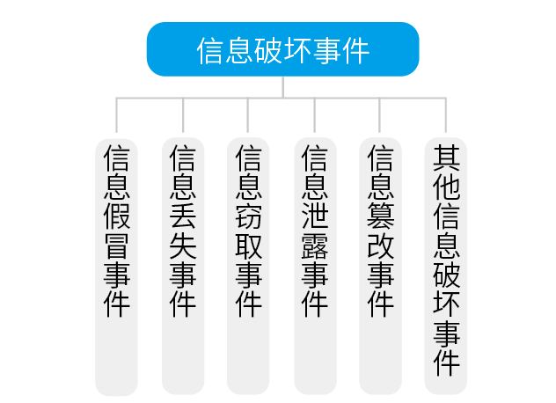
网络安全事件分类
信息破坏事件
是指通过网络或其他技术手段，造成信息系统中的信息被篡改、假冒、泄露、窃取等而导致的网络安全事件。

Slide 47
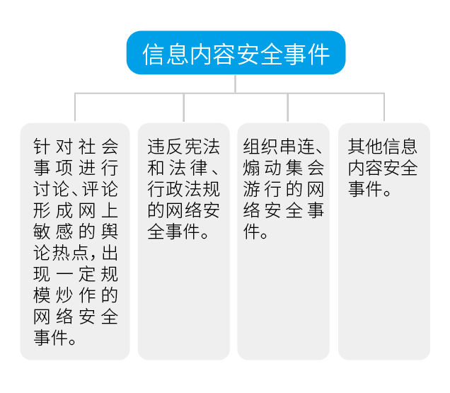
网络安全事件分类
信息内容事件
信息内容安全事件是指利用信息网络发布、传播危害国家安全、社会稳定和公共利益等内容的安全事件

Slide 48
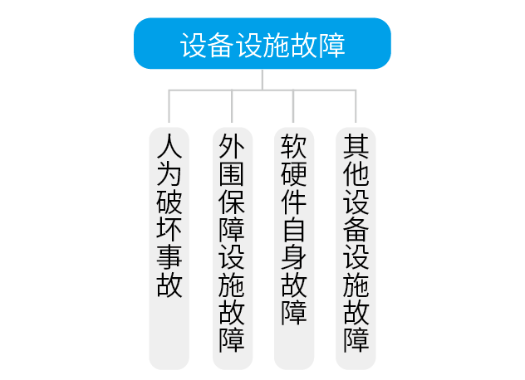
网络安全事件分类
设备设施故障
设备设施故障是指由于信息系统自身故障或外围保障设施故障而导致的网络安全事件，以及人为地使用非技术手段有意或无意地造成信息系统破坏而导致的网络安全事件。

Slide 49
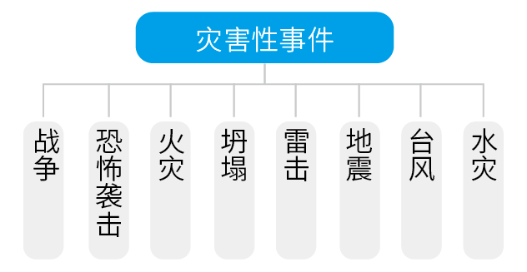
网络安全事件分类
灾害性事件
灾害性事件是指由于不可抗力对信息系统造成物理破坏而导致的网络安全事件。

Slide 50
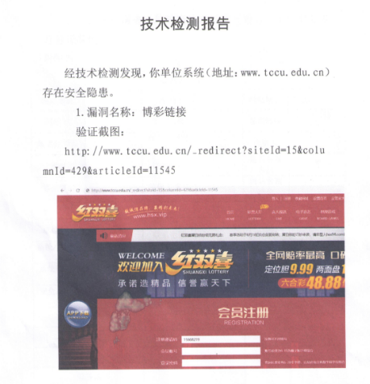
我校网络安全事件案例
事件1、2021年6月29日，长春市公安局网安支队通报我校官方网站存在安全隐患
因被注销的旧域名www.cctourcollege.com导致

Slide 51
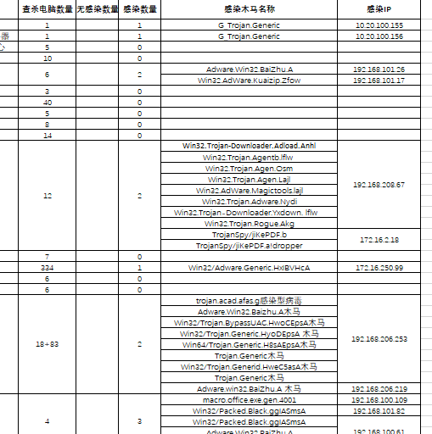
我校网络安全事件案例
事件2、2021年9月17日，我校接到省委网信办信息关于IP地址111.26.172.8 Ramnit木马的通知
事件3、2022年11月24日我校收到教育厅发给我校的两处风险预警

Slide 52
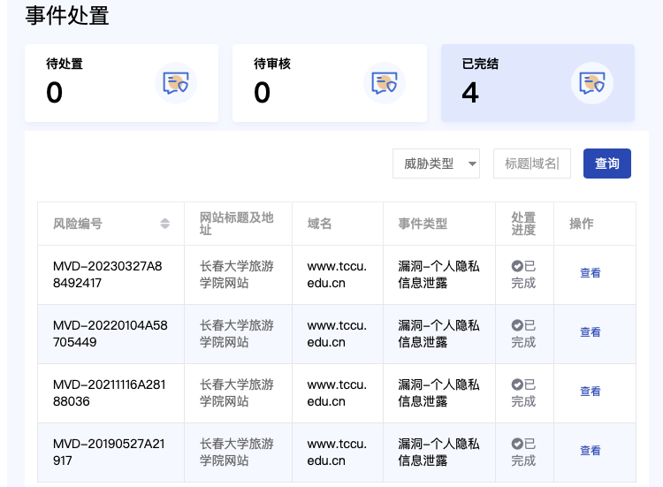
我校网络安全事件案例
事件4、多次被教育系统网络安全工作管理平台通报存在个人隐私信息泄露漏洞
事件原因：网站上传信息未进行脱敏处理，存在学生身份证号信息

Slide 53
网络安全事件影响
网络安全事件的影响
个人
企业
国家
个人隐私泄露、财产损失、信用卡欺诈、网络诈骗等。根据中国互联网协会发布的数据
企业机密泄露、业务中断、品牌形象受损、市场份额损失等。
国家安全泄露、政治不稳定、社会骚乱等。
网络安全事件对个人、企业和国家都会造成严重的危害。以下是可能会面临的一些问题和数据

Slide 54
网络安全事件原因和根源
技术漏洞：指软件、系统或网络等存在的技术漏洞，这些漏洞可能被黑客利用来进行攻击。根据美国计算机应急响应小组（US-CERT）的调查，软件漏洞是网络安全事件发生的主要原因之一。
01
管理不善：指组织或企业在网络安全方面管理不善，如没有建立有效的安全管理制度、没有实施安全培训和意识教育等。这些问题可能导致员工在不慎操作时引发网络安全事件。
02
互联网的开放性：互联网是一个开放的环境，任何人都可以通过互联网连接到世界各地的计算机。这种开放性也意味着网络上的信息很容易被窃取、篡改或破坏。
03
04
经济利益驱动：有些网络安全事件是由黑客为了窃取机密信息或破坏系统而发起的，他们可能受到经济利益或其他利益的驱动。
05
社会问题：有些网络安全事件是由社会问题引发的，如网络暴力、网络欺凌等。这些问题可能导致人们在情绪失控的情况下对他人进行攻击。

Slide 55
网络安全事件预防措施
使用安全软件和防火墙：安装杀毒软件、防火墙等安全软件，以保护计算机系统不受病毒、木马、间谍软件等威胁的攻击。
定期更新系统和软件：及时更新操作系统、浏览器、应用程序等的安全补丁和更新，以消除已知的安全漏洞。
加强账户安全管理：采用强密码、定期更改密码、不同账户不同密码等措施，以防止账户被盗用。
保护数据安全：采用加密技术、备份数据等措施，以防止数据泄露、丢失或损坏。
提高网络安全意识：学习和了解网络安全知识，不轻易点击未知的链接、下载未知的文件等，以避免遭遇网络钓鱼、社工诈骗等威胁。
使用虚拟私密网络（VPN）：使用VPN可以建立加密的虚拟专用网络，保护数据在传输过程中的安全，并隐藏真实IP地址。
定期备份数据：定期备份重要数据，以避免数据丢失或损坏。

Slide 56
网络安全事件处理流程
检测和发现
响应和处理
总结和评估
01
03
05
02
04
分析和评估
修复和恢复

Slide 57
谢谢聆听

